Slide 1

ARTIFICIAL INTELLIGENCE Intelligent Informatics Knowledge PENALARAN: LOGIC, RULES AND REPRESENTATION - II “ REPRESENTASI PENGETAHUAN DAN PENALARAN ”
KELOMPOK KEILMUAN INFORMATIKA DAN SISTEM INTELIGEN
Dr. Aradea, S.T., M.T.
aradea.informatika@gmail.com

Slide 2

Dr. Aradea, S.T., M.T. Lecturer/ Researcher Artificial Intelligence Siliwangi Research Group
Research Field
Self-Adaptive Systems, Artificial Intelligence, Automated Software Engineering, Agent Based Modeling, Context-Aware Computing, Information Automation, Intelligent Agents, Knowledge-Based Systems, Information Science, IT Services
Education
S1: Informatics - UII (Yogyakarta)
S2: Informatics - ITB (Bandung)
S3: Electrical Engineering and Informatics - ITB (Bandung)
Links
aradea.informatika@gmail.com
https://s.id/ais-yt
http://ais.if.unsil.ac.id/
https://www.researchgate.net/profile/Aradea_Dipalokareswara

Slide 3
REFERENSI Kecerdasan Buatan
KK Informatika ITB, Inteligensi Buatan, Sekolah Teknik Elektro dan Informatika ITB, 2019
Stuart J Russell and Peter Norvig, Artifcial Intelligence: A Modern Approach, 3rd Edition, Prentice-Hall International, Inc, 2011
Danny Weyns, An Introduction to Self-Adaptive Systems - A Contemporary Software Engineering Perspective: Wave VII Learning from Experience, pp. 201-226, IEEE Press, John Wiley & Sons Ltd , 2021
Suyanto, Artificial Intelligence Rvisi Kedua, informatika Bandung, 2014
Rajendra A Akerkar, Priti S Sajja, Knowledge-Based Systems. TMRF e-Book Advanced Knowledge Based Systems: Model, Applications & Research, Vol. 1, Jones and Bartlett Publishers, 2010
Simon Kendal, Malcolm Creen, An Introduction to Knowledge Engineering. Springer Science + Business Media, Springer-Verlag London, 2007
John F. Sowa, Knowledge Representation and: Logical, Philosophical, and Computational Foundations, Course Technology, 1999
Efraim Turban, Decision Support Systems & Expert Systems, 4th Ed., Prentice Hall International, Inc, 1995
George F. Luger & William A. Stubbleeld, Artificial Intelligence Structure and Strategies for Complex Problem Solving, 2nd Edition, Cummings Publishing Company Inc., 1993
Elaine Rich, K. Knight, B. Nair, Artificial Intelligence, Tata McGraw-Hill Education Pvt. Ltd., 1983

Slide 4
IKHTISAR Representasi Pengetahuan dan Penalaran
REPRESENTASI “PENGETAHUAN”
DESKRIPSI “SISTEM BERBASIS PENGETAHUAN”
KONSEP “INTELLIGENT AGENT”
AGENT BERBASIS “PENGETAHUAN”
AGENT BERBASIS “LOGIKA”
SISTEM BERBASIS “ATURAN”

Slide 5

REPRESENTASI PENGETAHUAN Teknik Representasi Pengetahuan
Teknik Representasi Pengetahuan
Logic, Rules and Representation
Semantic Networks
Frames

Slide 6

SISTEM BERBASIS PENGETAHUAN Definisi Sistem Berbasis Pengetahuan
“Knowledge-Based System (KBS) is one of the major family members of the Artificial Intelligence (AI) group. With availability of advanced computing facilities and other resources, attention is now turning to more and more demanding tasks, which might require intelligence “
Deskripsi Sistem
A system which is built around a knowledge base. i.e. a collection of knowledge, taken from a human, and stored in such a way that the system can reason with it
One very important kind of knowledge-based system is the expert system.
May be defined, briefly, as: tool for dealing with problems normally requiring involvement of a human expert, professional or specialist. Often able to (partially) justify its behaviour

Slide 7
SISTEM BERBASIS PENGETAHUAN Area dan Tipe Sistem Berbasis Pengetahuan
Area Sistem
Area Knowledge-Based System (KBS)
Tipe Sistem
Expert Systems
Hypertext Manipulation Systems
CASE Based Systems
Database with an Intelligent User Interface
Intelligent Tutoring Systems
Tuthhill & Levy (1991)
Expert Systems
Information
Databases?
Expert Systems
Neural Networks
Case-based Reasoning
Genetic Algorithms
Intelligent Agents
Data Mining
Intelligent Tutoring Systems
KBS
Classical logic
Kendal & Creen (2007)
Reasoning
Other logics
Logic programming

Slide 8
SISTEM BERBASIS PENGETAHUAN Arsitektur Sistem Berbasis Pengetahuan
Arsitektur Sistem
Knowledge base atau basis pengetahuan digunakan sebagai gudang pengetahuan dalam berbagai bentuk
Inference engine atau mesin inferensi adalah program perangkat lunak yang menyimpulkan pengetahuan yang tersedia di dalam basis pengetahuan
Explanation reasoning berupa kemampuan penjelasan dan penalaran untuk keputusan yang dibuat atau disarankan oleh sistem berdasarkan pengetahuan pakar
Self-learning kemampuan untuk mempelajari hal-hal baru dan melupakan pengetahuan yang tidak terpakai berupa proses pembelajaran
User interface adalah antarmuka pengguna yang sesuai dan memiliki fasilitas berdasarkan pemrosesan bahasa alami (natural language processing)

Slide 9
SISTEM BERBASIS PENGETAHUAN Pengembangan Sistem Berbasis Pengetahuan
Pengembangan Sistem
Experts adalah para pakar yang memiliki pengetahuan domain
Knowledge engineer adalah orang yang mentransfer dan merepresentasikan pengetahuan pakar dalam bentuk sistem komputer
User adalah kelompok pengguna utama dari sistem berbasis pengetahuan
Proses pengembangan sistem melalui tahapan akuisisi, verifikasi dan validasi, serta representasi pengetahuan dengan menggunakan teknik tertentu sesuai dengan kecocokan masalah, bahkan dimungkinkan menerapkan kombinasi teknik yang relevan (hybrid knowledge representation)

Slide 10

KONSEP INTELLIGENT AGENT Definisi Agen Cerdas
“ Intelligent agents atau agen cerdas adalah entitas, seperti robot atau program komputer yang melakukan beberapa fungsi berguna atas nama kita dan menunjukkan beberapa karakteristik yang cukup unik “
Deskripsi
Agen yang memiliki kemampuan bernalar secara logika, ketika beberapa solusi tidak secara eksplisit diketahui, maka diperlukan agen berbasis logika
Logika sebagai bahasa representasi pengetahuan memiliki kemampuan untuk merepresenasikan fakta sehingga kesimpulan (fakta baru, jawaban) dapat ditarik
Pengetahuan merupakan komponen yang penting, sehingga terdapat spesifikasi perbedaan jika diterapkan pada agen

Slide 11
KONSEP INTELLIGENT AGENT Arsitektur Agen Cerdas
Arsitektur General
Sebagai agen cerdas, entitas harus dapat:
Berinteraksi dan merasakan lingkungannya dalam beberapa cara
Memahami maksud atau tujuan
Bereaksi terhadap perubahan lingkungan
Menunjukkan aspek kecerdasan, yaitu, kemampuan untuk membuat keputusan untuk diri sendiri dan dapat belajar seiring dengan meningkatnya pengalaman
Membuat keputusan otonom, yaitu, mengetahui tujuan, dapat memutuskan sendiri tindakan apa yang harus dilakukan selanjutnya

Slide 12
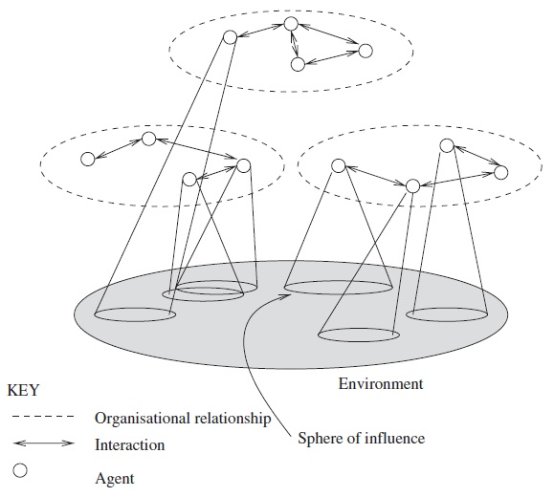
KONSEP INTELLIGENT AGENT Multi-Agent Systems
Model Multi-Agent
Koleksi heterogen, entitas komputasi, memiliki pemecahan masalah sendiri dan kemampuan berinteraksi untuk mencapai tujuan menyeluruh
Dalam sebuah lingkungan, agen dapat dipandang berdiri sendiri, namun berada pada berbagai hubungan antara satu sama lainnya, sehingga agen memiliki pengetahuan satu sama lain, meskipun mungkin terjadi bahwa agen tidak memiliki pengetahuan lengkap tentang agen lain dalam suatu sistem

Slide 13
KONSEP INTELLIGENT AGENT Multi-Agent Systems
Model Multi-Agent
Perangkat lunak agen adalah otonom, yaitu agent dapat beroperasi sendiri, tanpa perlu bimbingan manusia
Agen otonom dapat berinteraksi menggunakan bahasa komunikasi tertentu, sehingga menciptakan kemampuan sosial untuk memahami lingkungannya, merespon perubahan, atau mencapai tujuan dengan beradaptasi dan bereaksi terhadap lainnya
Agen dapat berkolaborasi secara smart collaborating embedded devices untuk belajar dan menyesuaikan diri dengan sistem
Mengembangkan arsitektur untuk kebutuhan ragam domain atau area aplikasi
Memantau kegiatan suatu proses sebagai suatu alat manajemen pengetahuan
Memberi pemantauan dan pelayanan setiap saat kepada pasien (telemedicine)
Melakukan transfer pengetahuan tacit dalam konteks manajemen pengetahuan
Mengelola web semantik perusahaan misalnya berdasarkan pendekatan ontologi
Membantu engineer dalam mengeksploitasi pengetahuan selama proyek berlangsung
Mendukung tahap desain lingkungan terdistribusi
Mencari jaringan pengetahuan
Dsb … sebagai intelligent autonomous human

Slide 14

KONSEP INTELLIGENT AGENT Spesifikasi Pengetahuan Agen Cerdas
Spesifikasi Pengetahuan
Spesifikasi penerapan pengetahuan pada agen:
Problem solving agent: memilih solusi di antara kemungkinan, apa yang ia “ketahui” tentang dunia tidak berkembang untuk mencapai problem solution (initial state, successor function, goal test)
Knowledge-based agent: lebih “pintar”, ia “mengetahui” hal-hal tentang dunia dan dapat melakukan reasoning (berpikir, bernalar) mengenai:
Hal yang tidak diketahui sebelumnya (imprefect/ partial information)
Aksi yang paling baik untuk diambil

Slide 15
AGENT BERBASIS PENGETAHUAN Knowledge-Based Agent
Knowledge Base (KB)
KB menyatakan apa yang “diketahui” agen
Pendekatan deklaratif “memberitahu” informasi yang relevan, simpan dalam KB
Agen dapat ditanya (atau bertanya) apa yang sebaiknya dilakukan berdasarkan KB
Agen berbasis pengetahuan:
Mereprentasikan world, state, action, dst
Menerima informasi baru (dan meng-update representasinya)
Menyimpulkan pengetahuan lain yang tidak eksplisit (hidden property)
Menyimpulkan aksi yang perlu diambil
Knowledge Base:
Himpunan representasi fakta yang diketahui tentang lingkungannya
Dinyatakan dalam bahasa formal
Menambahkan fakta baru ke dalam KB
Inference Engine:
Menentukan fakta baru yang diturunkan dari pengetahun yang ada dalam KB
Menjawab pertanyaan berdasarkan KB yang sudah ada

Slide 16
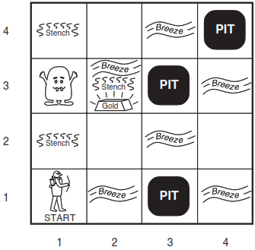
AGENT BERBASIS PENGETAHUAN Knowledge-Based Agent
Contoh: Wumpus World
Performance measure: emas +1000, mati -1000, gerak -1, panah -10
Environment: Ruang matriks 4x4, initial state [1,1], ada gold, wumpus, dan pit yang lokasinya dipilih secara acak
Percept terdiri dari:
Breeze: kamar di samping lubang jebakan ada hembusan angin
Glitter: kamar di mana ada emas ada sinar
Smell: kamar di samping wumpus berbau busuk
Action: maju, belok kiri dan kanan 90 derajat, tembak panah (satu kali), ambil benda

Slide 17
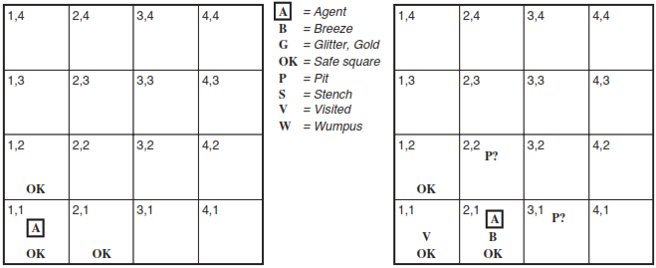
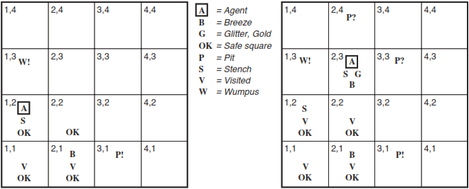
AGENT BERBASIS PENGETAHUAN Knowledge-Based Agent
Contoh: Wumpus World
Sifat dari Wumpus World:
Fully observable? Tidak, hanya bisa berpresepsi lokal
Deterministic? Ya, hasil tindakan jelas dan pasti
Episodic? Tidak, tergantung urutan aksi
Static? Ya, gold, wumpus, pit tidak bergerak
Discrete? Ya
Single agent? Ya

Slide 18
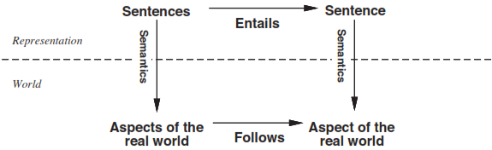
AGENT BERBASIS LOGIKA Logical Agent
Knowledge Base (KB)
Logika sebagai bahasa formal untuk merepresenasikan fakta sedemikian sehingga kesimpulan dapat ditarik
Terdapat banyak metode inference, sehingga kita bisa membangun agent wumpus world dengan logika, yaitu memanfaatkan logika matematika dan filsafat yang dikembangkan
Entailment adalah suatu fakta bisa disimpulkan dari (kumpulan) fakta lain
KB |= α berarti KB melakukan entailment sentence α jika dan hanya jikaa α true dalam “dunia” di mana KB true
Inferensi atau reasoning merupakan pembentukan fakta (sentence) baru yang meng-entail fakta-fakta lama
Reasoning bukan dilakukan pada fakta berdasarkan semantik, melainkan representasi fakta secara sintaks dalam bahasa representasi pengetahuan agent
Otak manusia melakukan proses reasoning dalam suatu bentuk sintaks sebagai berikut:

Slide 19
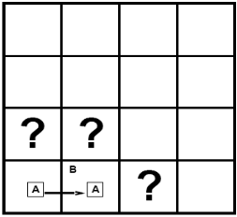
AGENT BERBASIS LOGIKA Logical Agent
Contoh: Wumpus World
Model (m) merupakan suatu “dunia” dimana kebenaran suatu sentence bisa diuji
m adalah model α jika dan hanya jika true di “dalam” m
M(α) adalah himpunan semua model dari α
KB |= α jika dan hanya jika M(KB) subset dari M(α), sehingga bisa dilihat pada ilustrasi gambar berikut:
Entailment dalam wumpus world bisa diilustrasikan sebagai berikut, dengan melihat [1,1] OK, [2,1] Breeze:

Slide 20
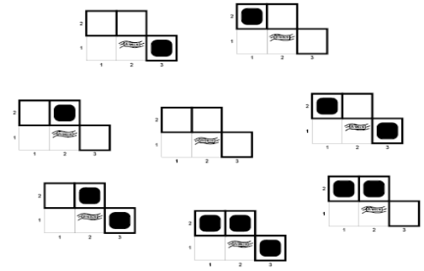
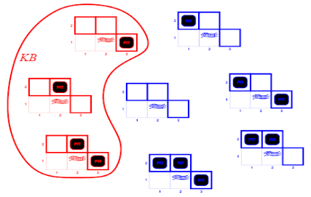
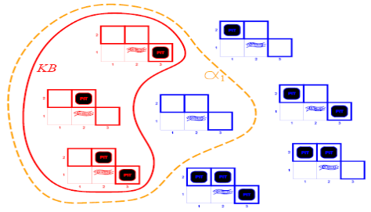
AGENT BERBASIS LOGIKA Logical Agent
Contoh: Wumpus World
Maka model jebakan ada 3 pilihan boolean di [2,1], [2,2], [3,1] dengan 8 kemungkinan model
KB = pengamatan (percept) + aturan main wumpus world, maka kita menyatakan apakah kamar [1,2] aman dengan cara melakukan entailment yang dibuktikan dengan menggunakan model checking, yakni memeriksa semua kemungkinan M(KB), M(α1)
Sehingga dari ilustrasi tersebut menunjukkan bahwa: M(KB) subset dari M(α1), sehingga bisa disimpulkan bahwa kamar [1,2] aman

Slide 21
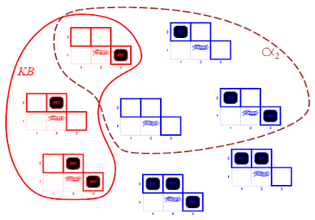
AGENT BERBASIS LOGIKA Logical Agent
Contoh: Wumpus World
Lain halnya ketika melakukan pengamatan apakah kamar [2,2] aman, dengan ditunjukkan oleh α2, sehingga terlihat sebagaimana ilustrasi berikut:
Dari gambar tersebut menunjukkan bahwasannya M(KB) bukan subset dari M(α2), sehingga bisa disimpulkan bahwa KB |≠ α2, dengan kata lain kamar [2,2] tidak aman
Inferensi merupakan proses atau algoritma yang “menurunkan” fakta baru dari fakta-fakta lama, dalam prakteknya dapat menggunakan ragam tipe penalaran berbasis logika:

Slide 22
INTELLIGENT AGENT Contoh Agen Cerdas
Contoh: Searching dan Planning
Setiap teknik AI dapat dianggap sebagai metode pencarian (searching) solusi dan perencanaan (planning) adalah penting untuk banyak sistem, contoh:
Sistem pencarian rute, misalnya agen robot akan merencanakan jalur ke tujuan yang diinginkan
Asumsikan robot ingin melakukan perjalanan dari kamar B ke kamar D, juga, asumsikan bahwa antara setiap rangkaian kamar yang berdekatan adalah pintu yang tidak terkunci

Slide 23
INTELLIGENT AGENT Contoh Agen Cerdas
Contoh: Searching dan Planning
Setiap pilihan yang dibuat, dengan asumsi robot tidak menggandakan diri & tidak mengunjungi ruangan lebih dari sekali
Persoalan robot bagaimana menemukan rute yang paling efisien
Digunakan tiga strategi pencarian:
Breadth First Search (BFS)
Depth First Search (DFS)
Heuristic Search or Knowledge-Based Search

Slide 24
INTELLIGENT AGENT Contoh Agen Cerdas
Breadth First Search (BFS)
Pertama, lapisan pertama diperiksa, ruang D tidak ada di lapisan pertama, selanjutnya dicarai pada lapisan pohon berikutnya
D ada pada lapisan kedua sehingga telah ditemukan rute, yaitu dari B ke C ke D, keuntungan BFS adalah menemukan rute terpendek
Namun, BFS mengharuskan seluruh pohon digambar satu layer pada suatu waktu sampai solusinya ditemukan
Realistisnya pohon pencarian akan sangat besar dan solusinya tidak akan ditemukan pada lapisan kedua sehingga menjaga seluruh ruang pencarian dalam memori robot akan menjadi tidak realistis

Slide 25
INTELLIGENT AGENT Contoh Agen Cerdas
Depth First Search (DFS)
Pohon dieksplorasi satu cabang pada suatu waktu. Jika cabang tidak berbuah, backtracks pencarian untuk memeriksa cabang berikutnya dan cabang sebelumnya dihapus
Node diperiksa dalam urutan : B, A (mundur ke B), F, I (mundur ke F), G, C, D (solusi)
Keuntungan DFS hanya satu cabang dari pohon yang diperiksa pada satu waktu sehingga memori lebih sedikit daripada BFS
Kerugiannya solusi yang ditemukan mungkin bukan yang terbaik

Slide 26
INTELLIGENT AGENT Contoh Agen Cerdas
Heuristic Search
Strategi pencarian heuristik bergantung pada “pengetahuan” untuk memangkas pohon pencarian sehingga hanya sebagian kecil dari pohon yang dipertimbangkan.
Hal ini masuk akal karena manusia selalu menggunakan pengetahuan tentang “apa yang masuk akal” untuk memandu proses pengambilan keputusan dan mengefisienkan waktu.
Pencarian heuristik bergantung pada pengetahuan untuk memandu pilihan dan hanya pengetahuan terbaik yang digunakan untuk memandu pencarian.
Contoh masalah pencarian ruang “D”, diasumsikan bahwa robot tahu bahwa ruangan yang dicari langsung ke timur dari posisi saat ini
Dengan pengetahuan awal, robot tahu bahwa ruang A dan F tidak berada di arah yang benar, sehingga bagian ini dipangkas dan tidak digambar

Slide 27
INTELLIGENT AGENT Contoh Agen Cerdas
Heuristic Search
Demikian pula G tidak dalam arah yang benar sehingga dihapus.
Bagian pohon yang tersisa dapat dengan cepat dicari untuk menemukan solusi terbaik (dalam kasus hanya ada satu solusi yang tersisa)
Untuk masalah yang besar, pencarian heuristik adalah pilihan realistis, namun, memiliki satu kelemahan yang signifikan ketika heuristik buruk
BFS dan DFS menjamin menemukan solusi dengan asumsi solusi yang ada, namun, dengan pencarian heuristik sebagian besar ruang pencarian dipangkas dan tidak dieksplorasi sehingga solusi dapat terlewat jika heuristik buruk

Slide 28


INTELLIGENT AGENT Contoh Agen Cerdas
Contoh: Intelligent Robot
Merancang robot untuk melakukan aktivitas umum di sekitar rumah seperti membersihkan, mencuci, dan menyeterika, dll. Apa keuntungan yang akan didapat dalam mengembangkan robot sebagai agen yang cerdas?
Robot biasa hanya akan melakukan tindakan ketika secara khusus diberi instruksi dan oleh karena itu perlu pengawasan secara terus-menerus
Namun, dengan merancang robot sebagai agen cerdas:
Robot akan memutuskan sendiri tindakan selanjutnya, mis. ketika daya rendah, memutuskan sendiri bahwa mengisi ulang baterai lebih penting daripada yang lain
Robot mungkin membuat keputusan yang tidak kita setujui, tetapi robot kemudian dapat belajar dan memodifikasi perilakunya
Robot seperti ini juga akan dapat menanggapi perubahan di lingkungannya, seperti kebakaran, dan merespons tanpa menunggu instruksi khusus

Slide 29
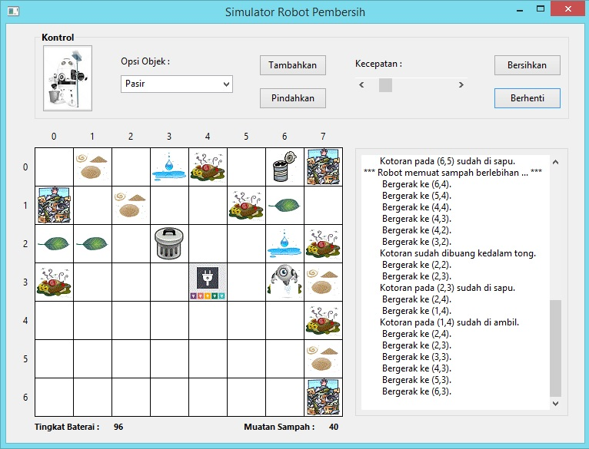
INTELLIGENT AGENT Contoh Agen Cerdas
Contoh: Intelligent Robot
Intelligent agents adalah program perangkat lunak dimana goal atau keseluruhan tugasnya ditentukan sehingga perangkat lunak dapat membuat beberapa keputusan sendiri
Sebagian besar agen bekerja dibelakang (tidak terlihat oleh pengguna) dan agen memiliki kemampuan untuk belajar serta membuat keputusan yang kompleks atas nama pengguna

Slide 30
INTELLIGENT AGENT Contoh Agen Cerdas
Contoh: Intelligent Robot
Informasi tentang penelitian intelligent agents:
http://www.fipa.org/
https://planning.jpl.nasa.gov/
http://www.aiai.ed.ac.uk/
http://citeseer.ist.psu.edu/index
Agen paling sederhana hanya mengambil informasi, sementara agen yang kompleks dapat belajar dan menggunakan penalaran deduktif untuk membuat keputusan

Slide 31
SISTEM BERBASIS ATURAN Rule-Based Systems
Sebagian besar rule untuk pengambilan keputusan direpresentasikan menggunakan:
IF <situation> THEN <action>
Fitur Utama
Merepresentasikan pemikiran manusia yang praktis dalam bentuk IF. . . THEN rules, sebagian besar menggunakan tipe pernyataan ini sehingga sintaksisnya relatif mudah dipahami
Pengetahuan dari sistem yang tumbuh seiring bertambahnya rules, ini menyiratkan bahwa keakuratan prediksi sistem akan meningkat karena semakin banyak aturan yang tersedia
Ketika terjadi konflik antara dua atau lebih rules, sistem berbasis aturan memilih aturan terbaik untuk digunakan
Menggunakan teknik inferensi (baik backward atau forward chaining) untuk memanipulasi keahlian dalam memecahkan masalah

Slide 32
SISTEM BERBASIS ATURAN Rule-Based Systems
Struktur Konstruk
Dalam IF <situation> THEN <action>, klausa lain seperti OR dan ELSE dapat digunakan dalam konstruk ini untuk menunjukkan situasi alternatif atau aksi yang berbeda, misalnya:
IF hari lebaran pada hari senin
OR hari lebaran pada hari selasa
THEN banyak toko akan tutup sepanjang minggu lebaran
Seperti dalam kasus sistem proposisi rules dapat digunakan untuk menggambarkan apa yang benar, tetapi dapat juga digunakan untuk menggambarkan apa yang dapat atau tidak dapat dilakukan dalam situasi yang berbeda, struktur konstruk dasar untuk rules:
IF something, THEN something else is true. Contoh:
IF hujan THEN anda harus membawa paying
“ Sistem ini diproses oleh mesin inferensi melalui cara forward chaining atau backward chaining “

Slide 33
FORWARD CHAINING Sistem Berbasis Aturan
Data-driven, mesin inferensi dimulai dengan serangkaian fakta untuk menarik kesimpulan tentang domain, dimulai dari data dan bekerja maju ke kesimpulan atau goal sistem
Masukkan data baru
Berlakukan aturan forward chaining
Berikan nilai data baru dari aturan yang diberlakukan
Ulangi Langkah 2 dan 3 hingga tidak ada data baru yang dapat disimpulkan
Nyatakan solusinya, atau jika tidak ada solusi, maka nyatakan bahwa basis aturan tidak mencukupi
Misalnya pertimbangkan sebuah sistem dengan tiga aturan:
Rule-1. IF seseorang adalah siswa tahun ketiga, THEN mereka membutuhkan pekerjaan
Rule-2. IF seseorang adalah siswa tahun ketiga, THEN mereka tinggal di kampus
Rule-3. IF seseorang membutuhkan pekerjaan, THEN akan melihat iklan pekerjaan
Misalkan dimasukkan data berikut ke dalam memori: “Ujang adalah siswa tahun ketiga”
Apa yang akan terjadi?

Slide 34
FORWARD CHAINING Sistem Berbasis Aturan
Rule 1 dan 2 memiliki kondisi yang cocok dengan fakta baru ini, jadi sistem akan segera membuat dan menambahkan dua fakta:
Ujang membutuhkan pekerjaan
Ujang tinggal di kampus
Fakta-fakta ini dapat memicu aturan, sistem akan mencari lebih banyak aturan yang dibuat benar, dalam hal ini, fakta bahwa Ujang membutuhkan pekerjaan akan memicu Rule 3, yang mengakibatkan penambahan fakta lain ke dalam memori:
Ujang akan melihat iklan pekerjaan
Fakta bahwa Ujang tinggal di kampus tidak akan memicu apapun

Slide 35
FORWARD CHAINING Sistem Berbasis Aturan
Strategi resolusi konflik diperlukan untuk menentukan aturan mana yang akan diaktifkan, misalnya dua aturan atau lebih akan diaktifkan pada saat yang sama, sehingga strateginya:
No duplication. Jangan memicu sebuah aturan dua kali menggunakan fakta/ data yang sama, agar tidak ada fakta yang ditambahkan ke memori kerja lebih dari sekali
Recency. Pilih aturan yang menggunakan fakta yang paling baru dalam memori kerja. Hal ini akan membuat sistem dapat melakukan penalaran dengan mengikuti rantai tunggal ketimbang selalu menarik kesimpulan baru menggunakan fakta lama
Specificity. Picu aturan dengan fakta prakondisi yang lebih spesifik (khusus) sebelum aturan yang mengunakan prakondisi lebih umum
Operation priority. Pilih aturan dengan prioritas yang lebih tinggi

Slide 36
FORWARD CHAINING Sistem Berbasis Aturan
Rangkuman
Data biasanya dimasukkan sebelum sistem memulai proses inferensi
Aturan biasanya diperiksa secara individual
Aturan yang relevan dikelompokkan bersama untuk membuat sistem lebih mudah ditulis dan divalidasi
Aturan hanya diaktifkan ketika semua informasi mengenai aturan itu tersedia
Mesin inferensi tidak diprogram untuk mengajukan pertanyaan dan mendapatkan informasi baru saat program sedang berjalan
Berbagai kesimpulan dapat dicapai
Meskipun proses inferensi ini berhasil, prosesnya bisa memakan waktu dan tidak efisien, terutama dimana terdapat ratusan atau ribuan aturan yang harus dicari

Slide 37
BACKWARD CHAINING Sistem Berbasis Aturan
Goal driven, sistem dimulai dengan hipotesis, kemudian kebenaran atau hipotesis terbukti dengan memeriksa aturan dalam domain, sistem didorong dari goal kembali ke data
Nyatakan tujuan atau goal tertentu
Temukan aturan yang menyelesaikan goal, misalnya, menjawab pertanyaannya
Ketika program sedang berjalan, pengguna menjawab pertanyaan untuk memenuhi aturan yang mendahuluinya yang diperlukan
Dapatkan hasil, yaitu goal dapat atau tidak dapat dicapai
Misalnya terdapat tiga aturan yang sama dalam basis pengetahuan seperti yang digunakan dalam contoh sebelumnya, kemudian menambahkan data berikut:
“Ujang adalah siswa tahun ketiga”
Apa yang dilakukan sistem dengan segera?
Apa yang dilakukan sistem ketika kita mengajukan pertanyaan berikut:
“Adakah orang yang akan melihat iklan pekerjaan?”
Dalam backward chaining, sistem tidak bekerja sampai dia diperlukan, misalnya, goal dispesifikasikan

Slide 38
BACKWARD CHAINING Sistem Berbasis Aturan
Sistem tidak akan melakukan apapun sampai diajukan pertanyaan, misalnya, diberikan goal untuk mencari atau hipotesis untuk diuji
Saat ditanya pertanyaan:
Adakah orang yang akan melihat iklan pekerjaan?
Sistem akan mencoba menjawabnya:
Langkah pertama adalah mencari fakta yang memberikan jawaban secara langsung, atau untuk suatu aturan dengan jawabannya yang dapat disimpulkan. Sistem mencari diseluruh basis pengetahuan untuk aturan yang kesimpulannya, jika dibuat benar, akan menjawab pertanyaan

Slide 39
BACKWARD CHAINING Sistem Berbasis Aturan
Dalam contoh ini, tidak ada fakta yang langsung memberikan jawaban; ada satu aturan yang kesimpulannya, jika benar, akan memberikan jawaban, yaitu Rule 3
Sistem selanjutnya memeriksa kondisi Rule 3: Adakah yang membutuhkan pekerjaan?
Kemudian mencari fakta yang menjawab langsung, atau untuk sebuah aturan. Tidak ada fakta, tetapi Rule 1 relevan
Jadi sekarang diperiksa kondisinya. Apakah ada siswa tahun ketiga? Kali ini, ada fakta yang menjawab ini: ujang adalah siswa tahun ketiga
Jadi telah membuktikan Rule 1, dan dengan melakukan itu juga membuktikan Rule 3, dan itu menjawab pertanyaan awal

Slide 40
BACKWARD CHAINING Sistem Berbasis Aturan
Tetapi bagaimana jika kita tidak tahu bahwa ujang adalah siswa tahun ketiga. Jika tidak ada aturan yang menyediakan ini sebagai kesimpulan, maka sistem backward chaining akan meminta jawaban kepada pengguna, oleh karena itu backward chaining akan terlibat dalam dialog dengan pengguna
Dalam contoh ini, backward chaining menyelesaikan goal tertentu saja - hal itu tidak menentukan bahwa ujang tinggal di kampus karena ini tidak relevan. Forward chaining akan menemukan setiap kesimpulan yang memungkinkan.
Forward dan backward chaining adalah metode inferensi, yaitu:
mencoba menyimpulkan dari seperangkat aturan, kesimpulan apa yang bisa dicapai, atau
untuk menyimpulkan apakah suatu hipotesis benar atau tidak berdasarkan aturan yang tersedia

Slide 41
FORWARD AND BACKWARD CHAINING Sistem Berbasis Aturan

Slide 42
FORWARD AND BACKWARD CHAINING Sistem Berbasis Aturan

Slide 43

KESIMPULAN Sistem Berbasis Pengetahuan
Agen berbasis pengetahuan menggunakan Inference dan knowledge base untuk menghasilkan informasi baru atau untuk mengambil keputusan
Konsep-konsep dasar logika sebagai knowledge representation language meliputi:
Syntax: struktur kalimat bahasa formal
Semantics: arti kalimat sebagai kebenaran terhadap model
Entailment: menyimpulkan kalimat baru yang benar
Inference: proses menurunkan kalimat baru dari kalimat-kalimat lama
Soundness: proses menurunkan hanya kalimat yang di-entail
Completeness: proses menurunkan semua kalimat yang di-entail

Slide 44
KESIMPULAN Sistem Berbasis Pengetahuan
Rule-based systems merepresentasikan pemikiran manusia secara praktis dalam bentuk aturan, pengetahuan diproses oleh mesin inferensi melalui teknik inferensi forward chaining atau backward chaining
Forward chaining adalah metode inferensi yang memiliki sifat data-driven, yaitu mencoba menyimpulkan dari seperangkat aturan, kesimpulan apa yang bisa dicapai
Backward chaining adalah metode inferensi yang memiliki sifat goal-driven, yaitu untuk menyimpulkan apakah suatu hipotesis benar atau tidak berdasarkan aturan yang tersedia
Kata Kunci
“ Seni memilah dan menyelesaikan masalah ”

Slide 45


TERIMA KASIH

